Slide 1
TRƯỜNG TIỂU HỌC & THCS UNIGO
BÀI 3. QUẢN LÝ DỮ LIỆU
TRONG MÁY TÍNH (TIẾT 1)
Môn Tin học • Lớp 7 • Tuần 6 • Sách Kết nối tri thức với cuộc sống
GV: Đậu Đình Nguyên • Bộ môn Tin học

Slide 2
MỤC TIÊU TIẾT HỌC
Sau tiết 1 hôm nay, các em sẽ nắm vững:
✓ Hiểu cấu trúc tên tệp gồm Phần tên và Phần mở rộng (.docx, .xlsx, .pptx, .exe, .bat...).
✓ Nguyên tắc đặt tên tệp và thư mục khoa học, dễ nhớ, dễ quản lý.
✓ Biết được tệp chương trình cũng là dữ liệu và hiểu sự cần thiết phải sao lưu dữ liệu (Backup).

Slide 3
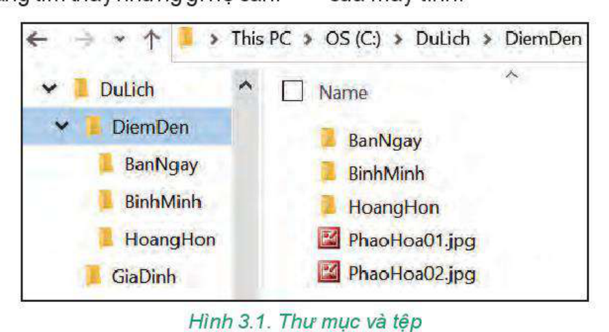
HOẠT ĐỘNG 1: KHỞI ĐỘNG
Tình huống: Quản lý hàng trăm bức ảnh du lịch cùng gia đình 📸
👉 Trong chuyến du lịch, em chụp rất nhiều ảnh và ghi chép nhật ký.
Nếu để toàn bộ ra màn hình nền Desktop thì sẽ như thế nào? Cần tổ chức cây thư mục ra sao để dễ tìm kiếm?

Slide 4
KHÁM PHÁ 1
Tên tệp và Thư mục trong hệ điều hành máy tính
• Quan sát Hình 3.1 SGK:
- Đường dẫn: This PC > OS (C:) > DuLich > DiemDen
- Thư mục con: BanNgay, BinhMinh, HoangHon, GiaDinh.
- Tệp hình ảnh: PhaoHoa01.jpg, PhaoHoa02.jpg.
• Quy tắc vàng khi đặt tên:
- Đặt tên ngắn gọn, dễ nhớ, phản ánh đúng nội dung bên trong.
- Viết không dấu hoặc cách nhau bởi dấu gạch dưới để tránh lỗi hệ thống.

Slide 5
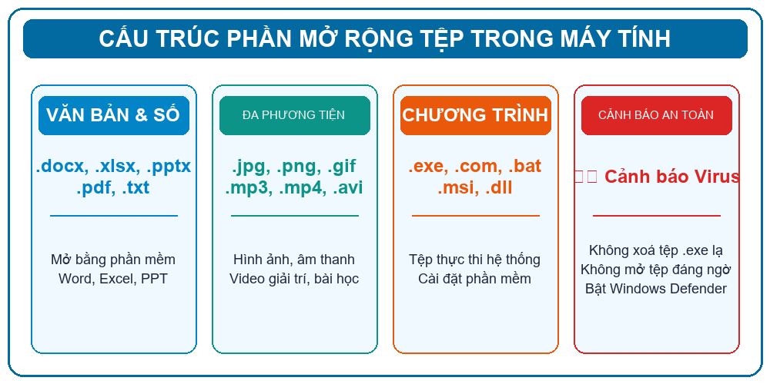
PHÂN LOẠI TỆP TIN
Nhận biết phần mở rộng của tệp dữ liệu & tệp chương trình
Văn bản: .docx, .pdf
Đa phương tiện: .jpg, .mp4
Chương trình: .exe, .bat
Cảnh báo: Không xoá tệp lạ

Slide 6
❓ Tệp chương trình máy tính có đặc điểm gì cần lưu ý?
• Tệp chương trình máy tính được lưu trữ dưới dạng tệp như .exe, .com, .bat, .msi.
• Không nên xoá hay di chuyển những tệp này nếu không có lý do xác đáng.
📌 GHI NHỚ TRỌNG TÂM (SGK)
• Tên tệp và thư mục cần được đặt sao cho dễ nhớ, cho ta biết trong đó chứa những gì.
• Chương trình máy tính được lưu trữ trên thiết bị nhớ giống như một tệp dữ liệu, thường có phần mở rộng .exe, .com, .bat, .msi.

Slide 7
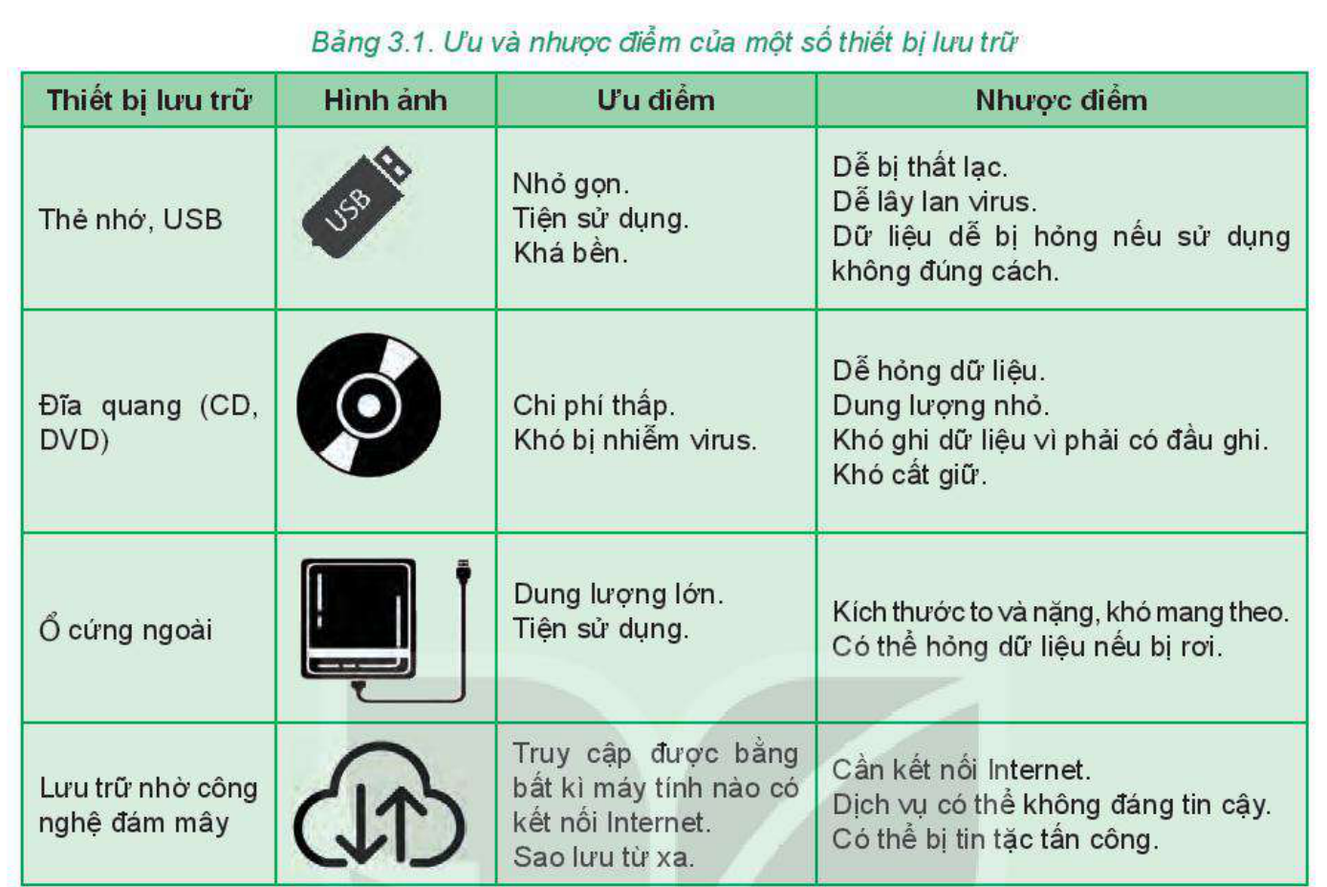
KHÁM PHÁ 2
Các biện pháp bảo vệ dữ liệu & Thiết bị lưu trữ
• Vì sao phải Sao lưu dữ liệu (Backup)?
- Máy tính có thể bị hỏng ổ cứng, bị mất cắp hoặc nhiễm mã độc.
• Hai hình thức sao lưu phổ biến:
1. Sao lưu cục bộ: Lưu sang ổ D, USB, hoặc ổ cứng di động gắn ngoài.
2. Sao lưu từ xa: Lưu lên đám mây (Google Drive, OneDrive).
👉 Sao lưu từ xa giúp dữ liệu an toàn ngay cả khi máy tính bị hỏng hoàn toàn!

Slide 8
❓ Thiết bị lưu trữ nào tiện dụng và an toàn nhất hiện nay?
• USB/Thẻ nhớ: Nhỏ gọn nhưng dễ bị rơi, dễ lây lan virus.
• Ổ cứng ngoài: Dung lượng lớn, phù hợp sao lưu trọn gói máy tính.
• Đám mây (Cloud): Truy cập mọi lúc mọi nơi có Internet, chống mất mát vật lý.
📌 GHI NHỚ TRỌNG TÂM (SGK)
Dữ liệu cần được sao lưu thường xuyên lên thiết bị lưu trữ ngoài máy tính chứa dữ liệu gốc để tránh bị mất hoặc bị hỏng dữ liệu!

Slide 9
LUYỆN TẬP NHANH 🎯
❓ Tệp có phần mở rộng .exe thuộc loại tệp nào sau đây? (SGK tr.14)
Tệp dữ liệu Word
Tệp chương trình máy tính
A.
B.
Tệp bài hát âm thanh
Tệp hình ảnh đồ hoạ
C.
D.

Slide 10
LUYỆN TẬP NHANH 🎯
❓ Thiết bị lưu trữ nào cho phép em truy cập dữ liệu ở bất kỳ máy tính nào có kết nối Internet? (SGK tr.15)
Đĩa quang CD-ROM
Ổ cứng gắn trong
A.
B.
Lưu trữ công nghệ đám mây
Thẻ nhớ điện thoại
C.
D.

Slide 11
HOÀN THÀNH TIẾT 1! 🌟
1. Ôn lại cấu trúc phần mở rộng của các loại tệp phổ biến (.docx, .pptx, .exe).
2. Chuẩn bị cho Tiết 2: Kỹ thuật đặt mật khẩu mạnh & 5 thao tác File Explorer thực chiến!
3. Chúc các em luôn có ý thức bảo vệ tài sản số của mình!
Chúc các em có những giờ học Tin học thật hào hứng và bổ ích! 🚀

